Slide 1
程序的链接（二）

Slide 2
重定位
符号解析完成后，可进行重定位工作，分三步
合并相同的节
将集合E的所有目标模块中相同的节合并成新节
例如，所有.text节合并作为可执行文件中的.text节
对定义符号进行重定位（确定地址）
确定新节中所有定义符号在虚拟地址空间中的地址
例如，为函数确定首地址，进而确定每条指令的地址，为变量确定首地址
完成这一步后，每条指令和每个全局变量都可确定地址
对引用符号进行重定位（确定地址）
修改.text节和.data节中对每个符号的引用（地址）
需要用到在.rel_data和.rel_text节中保存的重定位信息

Slide 3
重定位信息
add B
jmp L0
……
L0：sub 23
……
B： ……
汇编器遇到引用时，生成一个重定位条目
数据引用的重定位条目在.rel_data节中
指令中引用的重定位条目在.rel_text节中
ELF中重定位条目格式如下：
IA-32有两种最基本的重定位类型
R_386_32: 绝对地址
R_386_PC32: PC相对地址
typedef struct {
int offset; /*节内偏移*/
int symbol:24, /*所绑定符号*/
type: 8; /*重定位类型*/
} Elf32_Rel;
05 00000000
02 FCFFFFFF
……
L0：sub 23
……
B： ……
问题：重定位条目和汇编后的机器代码在哪种目标文件中？
例如，在rel_text节中有重定位条目
offset: 0x1
symbol: B
type: R_386_32
offset: 0x6
symbol: L0
type: R_386_PC32
在可重定位目标（.o）文件中！

Slide 4
重定位操作举例
main.c
swap.c
extern int buf[];
int *bufp0 = &buf[0];
static int *bufp1;
void swap()
{
int temp;
bufp1 = &buf[1];
temp = *bufp0;
*bufp0 = *bufp1;
*bufp1 = temp;
}
int buf[2] = {1, 2};
void swap();
int main()
{
swap();
return 0;
}
你能说出哪些是符号定义？哪些是符号的引用？
局部变量temp分配在栈中，不会在过程外被引用，因此不是符号定义

Slide 5
重定位操作举例
main.c
swap.c
extern int buf[];
int *bufp0 = &buf[0];
static int *bufp1;
void swap()
{
int temp;
bufp1 = &buf[1];
temp = *bufp0;
*bufp0 = *bufp1;
*bufp1 = temp;
}
int buf[2] = {1, 2};
void swap();
int main()
{
swap();
return 0;
}
符号解析后的结果是什么？
E中有main.o和swap.o两个模块！D中有所有定义的符号！
在main.o和swap.o的重定位条目中有重定位信息，反映符号引用的位置、绑定的定义符号名、重定位类型
用命令readelf -r main.o可显示main.o中的重定位条目（表项）

Slide 6
符号引用的地址需要重定位
链接本质：合并相同的“节”
可执行目标文件
0
可重定位目标文件
Headers
系统代码
系统代码
.text
main()
系统数据
.data
.text
swap()
main.o
main()
更多系统代码
.text
int buf[2]={1,2}
.data
系统数据
swap.o
int buf[2]={1,2}
.data
swap()
int *bufp0=&buf[0]
.text
int *bufp1
.bss
int *bufp0=&buf[0]
.data
.symtab
.debug
static int *bufp1
.bss
虽然是swap的本地符号，也需在.bss节重定位

Slide 7
main.o重定位前
main.c
main.o
int buf[2]={1,2};
int main()
{
swap();
return 0;
}
Disassembly of section .text:
00000000 <main>:
0: 55 push %ebp
1: 89 e5 mov %esp,%ebp
3: 83 e4 f0 and $0xfffffff0,%esp
6: e8 fc ff ff ff call 7 <main+0x7>
7: R_386_PC32 swap
b: b8 00 00 00 00 mov $0x0,%eax
10: c9 leave
11: c3 ret
main的定义在.text节中偏移为0处开始，占0x12B。
在rel_text节中的重定位条目为：r_offset=0x7, r_sym=10, r_type=R_386_PC32，dump出来后为“7: R_386_PC32 swap”
Disassembly of section .data:
00000000 <buf>:
0: 01 00 00 00 02 00 00 00
buf的定义在.data节中偏移为0处开始，占8B。
r_sym=10说明引用的是swap！

Slide 8
main.o中的符号表
main.o中的符号表中最后三个条目
Num: value Size Type Bind Ot Ndx Name
8: 0 8 Data Global 0 3 buf
9: 0 18 Func Global 0 1 main
10: 0 0 Notype Global 0 UND swap
swap是main.o的符号表中第10项，是未定义符号，类型和大小未知，并是全局符号，故在其他模块中定义。
在rel_text节中的重定位条目为：r_offset=0x7, r_sym=10, r_type=R_386_PC32，dump出来后为“7: R_386_PC32 swap”
r_sym=10说明引用的是swap！

Slide 9
R_386_PC32的重定位方式
Disassembly of section .text:
00000000 <main>:
……
6: e8 fc ff ff ff call 7 <main+0x7>
7: R_386_PC32 swap
……
假定：
可执行文件中main函数对应机器代码从0x8048380开始
swap紧跟main后，其机器代码首地址按4字节边界对齐
则swap起始地址为多少？
0x8048380+0x12=0x8048392
在4字节边界对齐的情况下，是0x8048394
则重定位后call指令的机器代码是什么？
转移目标地址=PC+偏移地址，PC=0x8048380+0x07-init
PC=0x8048380+0x07-(-4)=0x804838b
重定位值=转移目标地址-PC=0048394-0x804838b=0x9
call指令的机器代码为“e8 09 00 00 00”
重定位值
值为-4
SKIP
PC相对地址方式下，重定位值计算公式为：
ADDR(r_sym) – ( ( ADDR(.text) + r_offset ) – init )
引用目标处
call指令下条指令地址
即当前PC的值

Slide 10
确定定义符号的地址
可执行目标文件
内核虚存区
1GB
0xC00000000
0
用户栈
动态生成
Headers
系统代码
%esp
main()
.text
共享库区域
swap()
更多系统代码
brk
系统数据
堆（heap）
动态生成)
int buf[2]={1,2}
.data
int *bufp0=&buf[0]
读写数据段
(.data, .bss)
从可执行文件装入
int *bufp1
.bss
.symtab
.debug
只读代码段
(.text, .rodata等)
0x08048000
BACK
未使用
0

Slide 11
R_386_32的重定位方式
main.o中.data和.rel.data节内容
main.c
buf定义在.data节中偏移为0处，占8B，没有需重定位的符号。
Disassembly of section .data:
00000000 <buf>:
0: 01 00 00 00 02 00 00 00
int buf[2]={1,2};
int main()
……
swap.c
swap.o中.data和.rel.data节内容
extern int buf[];
int *bufp0 = &buf[0];
static int *bufp1;
void swap()
……
bufp0定义在.data节中偏移为0处，占4B，初值为0x0
Disassembly of section .data:
00000000 <bufp0>:
0: 00 00 00 00
0：R_386_32 buf
重定位节.rel.data中有一个重定位表项：r_offset=0x0, r_sym=9, r_type=R_386_32，OBJDUMP工具解释后显示为“0：R_386_32 buf”
r_sym=9说明引用的是buf！

Slide 12
swap.o中的符号表
swap.o中的符号表中最后4个条目
Num: value Size Type Bind Ot Ndx Name
8: 0 4 Data Global 0 3 bufp0
9: 0 0 Notype Global 0 UND buf
10: 0 36 Func Global 0 1 swap
11: 4 4 Data Local 0 COM bufp1
buf是swap.o的符号表中第9项，是未定义符号，类型和大小未知，并是全局符号，故在其他模块中定义。
重定位节.rel.data中有一个重定位表项：r_offset=0x0, r_sym=9, r_type=R_386_32，OBJDUMP工具解释后显示为“0：R_386_32 buf”
r_sym=9说明引用的是buf！

Slide 13
R_386_32的重定位方式
假定：
buf在运行时的存储地址ADDR(buf)=0x8049620
则重定位后，bufp0的地址及内容变为什么？
buf和bufp0同属于.data节，故在可执行文件中它们被合并
bufp0紧接在buf后，故地址为0x8049620+8= 0x8049628
因是R_386_32方式，故bufp0内容为buf的绝对地址0x8049620，即“20 96 04 08”
可执行目标文件中.data节的内容
Disassembly of section .data:
08049620 <buf>:
8049620: 01 00 00 00 02 00 00 00
08049628 <bufp0>:
8049628: 20 96 04 08

Slide 14
swap.o重定位
Disassembly of section .text:
00000000 <swap>:
0: 55 push %ebp
1: 89 e5 mov %esp,%ebp
3: 83 ec 10 sub $0x10,%esp
6: c7 05 00 00 00 00 04 movl $0x4,0x0
d: 00 00 00
8: R_386_32 .bss
c: R_386_32 buf
10: a1 00 00 00 00 mov 0x0,%eax
11: R_386_32 bufp0
15: 8b 00 mov (%eax),%eax
17: 89 45 fc mov %eax,-0x4(%ebp)
1a: a1 00 00 00 00 mov 0x0,%eax
1b: R_386_32 bufp0
1f: 8b 15 00 00 00 00mov 0x0,%edx
21: R_386_32 .bss
25: 8b 12 mov (%edx),%edx
27: 89 10 mov %edx,(%eax)
29: a1 00 00 00 00 mov 0x0,%eax
2a: R_386_32 .bss
2e: 8b 55 fc mov -0x4(%ebp),%edx
31: 89 10 mov %edx,(%eax)
33: c9 leave
34: c3 ret
swap.c
extern int buf[];
int *bufp0 = &buf[0];
static int *bufp1;
void swap()
{
int temp;
bufp1 = &buf[1];
temp = *bufp0;
*bufp0 = *bufp1;
*bufp1 = temp;
}
共有6处需要重定位
划红线处：8、c、11、1b、21、2a

Slide 15
swap.o重定位
buf和bufp0的地址分别是0x8049620和0x8049628
&buf[1](c处重定位值）为0x8049620+0x4=0x8049624
bufp1的地址就是链接合并后.bss节的首地址，假定为0x8049700
8 (bufp1)：00 97 04 08
c (&buf[1])：24 96 04 08
11 (bufp0)：28 96 04 08
1b (bufp0) : 28 96 04 08
21 (bufp1)：00 97 04 08
2a (bufp1)：00 97 04 08
6: c7 05 00 00 00 00 04 movl $0x4,0x0
d: 00 00 00
8: R_386_32 .bss
c: R_386_32 buf
10: a1 00 00 00 00 mov 0x0,%eax
11: R_386_32 bufp0
15: 8b 00 mov (%eax),%eax
17: 89 45 fc mov %eax,-0x4(%ebp)
1a: a1 00 00 00 00 mov 0x0,%eax
1b: R_386_32 bufp0
1f: 8b 15 00 00 00 00mov 0x0,%edx
21: R_386_32 .bss
25: 8b 12 mov (%edx),%edx
27: 89 10 mov %edx,(%eax)
29: a1 00 00 00 00 mov 0x0,%eax
2a: R_386_32 .bss
2e: 8b 55 fc mov -0x4(%ebp),%edx
31: 89 10 mov %edx,(%eax)
bufp1 = &buf[1];
temp = *bufp0;
*bufp0 = *bufp1;
*bufp1 = temp;

Slide 16
重定位后
08048380 <main>:
8048380: 55 push %ebp
8048381: 89 e5 mov %esp,%ebp
8048383: 83 e4 f0 and $0xfffffff0,%esp
8048386: e8 09 00 00 00 call 8048394 <swap>
804838b: b8 00 00 00 00 mov $0x0,%eax
8048390: c9 leave
8048391: c3 ret
8048392: 90 nop
8048393: 90 nop
你能写出该call指令的功能描述吗？
08048394 <swap>:
8048394: 55 push %ebp
8048395: 89 e5 mov %esp,%ebp
8048397: 83 ec 10 sub $0x10,%esp
804839a: c7 05 00 97 04 08 24 mov $0x8049624,0x8049700
80483a1: 96 04 08
80483a4: a1 28 96 04 08 mov 0x8049628,%eax
80483a9: 8b 00 mov (%eax),%eax
80483ab: 89 45 fc mov %eax,-0x4(%ebp)
80483ae: a1 28 96 04 08 mov 0x8049628,%eax
80483b3: 8b 15 00 97 04 08 mov 0x8049700,%edx
80493b9: 8b 12 mov (%edx),%edx
80493bb: 89 10 mov %edx,(%eax)
80493bd: a1 00 97 04 08 mov 0x8049700,%eax
80493c2: 8b 55 fc mov -0x4(%ebp),%edx
80493c5: 89 10 mov %edx,(%eax)
80493c7: c9 leave
80493c8: c3 ret
假定每个函数要求4字节边界对齐,故填充两条nop指令
R[eip]=0x804838b
R[esp]← R[esp]-4
M[R[esp]] ←R[eip]
R[eip] ←R[eip]+0x9

Slide 17
可执行文件的存储器映像
程序(段)头表描述如何映射！
内核虚存区
1GB
0xC00000000
0
用户栈
动态生成
Headers
系统代码
%esp
main()
.text
共享库区域
swap()
更多系统代码
brk
系统数据
堆（heap）
动态生成)
int buf[2]={1,2}
.data
int *bufp0=&buf[0]
读写数据段
(.data, .bss)
从可执行文件装入
int *bufp1
.bss
.symtab
.debug
只读代码段
(.text, .rodata等)
0x08048000
未使用
可执行目标文件
0

Slide 18
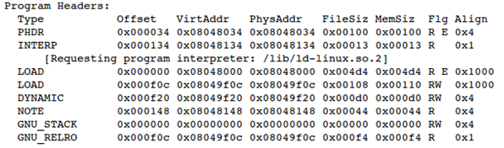
回顾：可执行文件中的程序头表
typedef struct {
Elf32_Word p_type;
Elf32_Off p_offset;
Elf32_Addr p_vaddr;
Elf32_Addr p_paddr;
Elf32_Word p_filesz;
Elf32_Word p_memsz;
Elf32_Word p_flags;
Elf32_Word p_align;
} Elf32_Phdr;
程序头表能够描述可执行文件中的节与虚拟空间中的存储段之间的映射关系
一个表项说明虚拟地址空间中一个连续的片段或一个特殊的节
以下是GNU READELF显示的某可执行目标文件的程序头表信息
$ readelf –l main

Slide 19
程序头（段头）表的信息
程序头表中包含了可执行文件中连续的片（chunk）如何映射到连续的存储段的信息。
以下是由OBJDUMP得到某可执行文件的段头部表内容
也可用命令：$ readelf –l main
Read-only code segment
LOAD off 0x00000000 vaddr 0x08048000 paddr 0x08048000 align 2**12
filesz 0x00000448 memsz 0x00000448 flags r-x
Read/write data segment
LOAD off 0x00000448 vaddr 0x08049448 paddr 0x08049448 align 2**12
filesz 0x000000e8 memsz 0x00000104 flags rw-
代码段：从0x8048000开始，按4KB对齐，具有读/执行权限，对应可执行文件第0~447H的内容（包括ELF头、段头部表以及.init、.text和.rodata节）
数据段：从0x8049448开始，按4KB对齐，具有读/写权限，前E8H字节用可执行文件.data节内容初始化，后面104H-E8H=10H（32）字节对应.bss节，被初始化为0

Slide 20
可执行文件的加载
通过调用execve系统调用函数来调用加载器
加载器（loader）根据可执行文件的程序（段）头表中的信息，将可执行文件的代码和数据从磁盘“拷贝”到存储器中（实际上不会真正拷贝，仅建立一种映像，这涉及到许多复杂的过程和一些重要概念，将在后续课上学习）
加载后，将PC（EIP）设定指向Entry point (即符号_start处)，最终执行main函数，以启动程序执行。
程序被启动
如 $ ./P
调用fork()
以构造的argv和envp为参数调用execve()
execve()调用加载器进行可执行文件加载，并最终转去执行main
_start:
__libc_init_first
_init
atexit
main
_exit

Slide 21
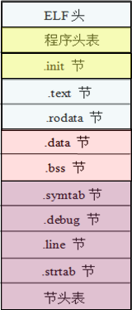
ELF文件信息举例
$ readelf -h main
ELF Header:
Magic: 7f 45 4c 46 01 01 01 00 00 00 00 00 00 00 00 00
Class: ELF32
Data: 2's complement, little endian
Version: 1 (current)
OS/ABI: UNIX - System V
ABI Version: 0
Type: EXEC (Executable file)
Machine: Intel 80386
Version: 0x1
Entry point address: x8048580
Start of program headers: 52 (bytes into file)
Start of section headers: 3232 (bytes into file)
Flags: 0x0
Size of this header: 52 (bytes)
Size of program headers: 32 (bytes)
Number of program headers: 8
Size of section headers: 40 (bytes)
Number of section headers: 29
Section header string table index: 26
可执行目标文件的ELF头

Slide 22
程序的链接
分以下三个部分介绍
第一讲：目标文件格式
程序的链接概述、链接的意义与过程
ELF目标文件、重定位目标文件格式、可执行目标文件格式
第二讲：符号解析与重定位
符号和符号表、符号解析
与静态库的链接
重定位信息、重定位过程
可执行文件的加载
第三讲：动态链接
动态链接的特性、程序加载时的动态链接、程序运行时的动态链接、动态链接举例
动态链接机制浅析

Slide 23
动态链接的共享库（Shared Libraries）
静态库有一些缺点：
库函数（如printf）被包含在每个运行进程的代码段中，对于并发运行上百个进程的系统，造成极大的主存资源浪费
库函数（如printf）被合并在可执行目标中，磁盘上存放着数千个可执行文件，造成磁盘空间的极大浪费
程序员需关注是否有函数库的新版本出现，并须定期下载、重新编译和链接，更新困难、使用不便
解决方案: Shared Libraries （共享库）
是一个目标文件，包含有代码和数据
从程序中分离出来，磁盘和内存中都只有一个备份
可以动态地在装入时或运行时被加载并链接
Window称其为动态链接库（Dynamic Link Libraries，.dll文件）
Linux称其为动态共享对象（ Dynamic Shared Objects, .so文件）

Slide 24
共享库（Shared Libraries）
动态链接可以按以下两种方式进行：
在第一次加载并运行时进行 (load-time linking).
Linux通常由动态链接器(ld-linux.so)自动处理
标准C库 (libc.so) 通常按这种方式动态被链接
在已经开始运行后进行(run-time linking).
在Linux中，通过调用 dlopen()接口来实现
分发软件包、构建高性能Web服务器等
在内存中只有一个备份，被所有进程共享，节省内存空间
一个共享库目标文件被所有程序共享链接，节省磁盘空间
共享库升级时，被自动加载到内存和程序动态链接，使用方便
共享库可分模块、独立、用不同编程语言进行开发，效率高
第三方开发的共享库可作为程序插件，使程序功能易于扩展

Slide 25
自定义一个动态共享库文件
myproc1.c
PIC：Position Independent Code
# include <stdio.h>
void myfunc1()
{
printf("%s","This is myfunc1!\n");
}
位置无关代码
1）保证共享库代码的位置可以是不确定的
2）即使共享库代码的长度发生变化，要不会影响调用它的程序
myproc2.c
# include <stdio.h>
void myfunc2()
{
printf("%s","This is myfunc2\n");
}
位置无关的共享代码库文件
gcc –c myproc1.c myproc2.c
gcc –shared –fPIC –o mylib.so myproc1.o myproc2.o

Slide 26
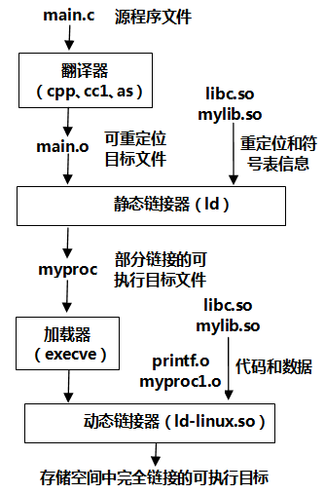
加载时动态链接
libc.so无需明显指出
gcc –c main.c
gcc –o myproc main.o ./mylib.so
调用关系：main→myfunc1→printf
main.c
void myfunc1(viod);
int main()
{
myfunc1();
return 0;
}
加载 myproc 时，加载器发现在其程序头表中有 .interp 段，其中包含了动态链接器路径名 ld-linux.so，因而加载器根据指定路径加载并启动动态链接器运行。动态链接器完成相应的重定位工作后，再把控制权交给myproc，启动其第一条指令执行。

Slide 27
加载时动态链接
程序头表中有一个特殊的段：INTERP
其中记录了动态链接器目录及文件名ld-linux.so

Slide 28
运行时 动态链接
#include <stdio.h>
#include <dlfcn.h>
int main()
{
void *handle;
void (*myfunc1)();
char *error;
/* 动态装入包含函数myfunc1()的共享库文件 */
handle = dlopen("./mylib.so", RTLD_LAZY);
if (!handle) {
fprintf(stderr, "%s\n", dlerror());
exit(1);
}
/* 获得一个指向函数myfunc1()的指针myfunc1*/
myfunc1 = dlsym(handle, "myfunc1");
if ((error = dlerror()) != NULL) {
fprintf(stderr, "%s\n", error);
exit(1);
}
/* 现在可以像调用其他函数一样调用函数myfunc1() */
myfunc1();
/* 关闭（卸载）共享库文件 */
if (dlclose(handle) < 0) {
fprintf(stderr, "%s\n", dlerror());
exit(1);
}
return 0;
}
可通过动态链接器接口提供的函数在运行时进行动态链接
类UNIX系统中的动态链接器接口定义了相应的函数，如dlopen, dlsym, dlerror, dlclose等，其头文件为dlfcn.h

Slide 29
动态链接机制浅析

Slide 30
位置无关代码（PIC）
目的：使代码模块无需链接器的（重定位）修改即可加载到任意地址并运行
GCC选项-fPIC指示生成PIC代码
PIC实例：
IA32模块内过程调用：相对PC的偏移地址
非PIC
调用外部过程，引用全局变量——需重定位

Slide 31
PIC机制
增加符号间接访问层次
对符号的直接地址访问 → 对一间接内存单元的访问 + 进一步访问其值（符号真实地址）
被访问符号装载/重定位时修改间接内存单元的值 → 原调用/访问符号的代码无需修改
间接调用影响运行效率

Slide 32
PIC数据引用——GOT
引用全局变量的目标模块均包含一全局偏移量表GOT
位于数据段的前部
每一条目对应一被引用全局变量（存放其实际地址）<—— 通过相应的重定位记录进行装载时重定位修改
（间接）引用全局变量 → 引用GOT中相应条目
如何引用GOT？相对偏移量（PIC!）
原理：加载任意目标模块（共享或非共享）时，其数据段总紧跟在代码段后 → GOT地址与任意一指令的偏移量是固定的（可编译/链接时确定）

Slide 33
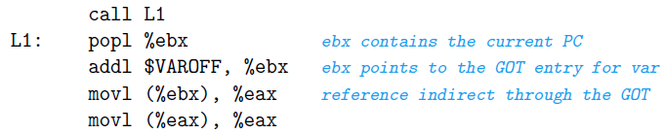
PIC数据引用——GOT
通过GOT间接引用全局变量
获得当前PC值
计算PC+常量偏移量，使其指向GOT中变量相应表项
间接访问变量实际地址
性能缺陷：1条引用指令→5条指令 + 1寄存器（GOT）

Slide 34
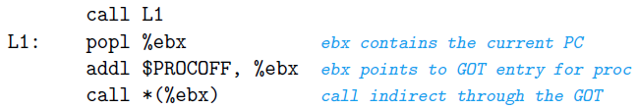
PIC过程引用——GOT
方法一：仍通过GOT间接调用过程
获得当前PC值
计算PC+常量偏移量，使其指向GOT中对应过程的表项
间接调用过程的实际地址
性能缺陷：1条调用指令→4条指令 + 1寄存器（GOT）

Slide 35
PIC过程引用——PLT
方法二：延迟绑定+过程链接表PLT
延迟绑定：过程地址的绑定（即得到实际地址）推迟到第一次调用时
第二次及以后调用只需1条指令+间接存储器引用
PLT：调用定义于共享库中的外部函数的目标模块均在.text节包含PLT
与GOT协作完成间接/延迟调用

Slide 36
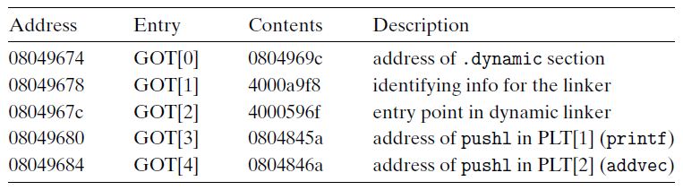
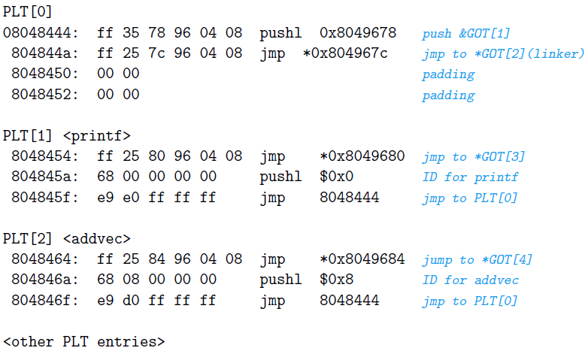
PIC过程引用——PLT & GOT
GOT
PLT

Slide 37
PIC过程引用——PLT & GOT
每个被模块调用的外部过程在模块的GOT和PLT中各有一个表项
模块中对外部过程的调用实际绑定于相应PLT表项的首指令
例如：对addvec的调用表示为
该指令跳转到与过程相应的GOT表项中所保持的地址对应的指令处执行
过程调用

Slide 38
首次调用外部过程（例如addvec）时，过程对应的初始GOT表项指向相应PLT表项中pushl指令
向栈中压入装载/重定位所需参数信息
调用动态链接器（跳转至PLT[0]），装载/重定位相应模块
动态链接器用实际的过程地址修改替换GOT[4]内容
GOT
过程装载/重定位后的实际地址
PLT
过程调用

Slide 39
之后通过PLT对外部过程（例如addvec）的调用，将间接跳转至过程相应GOT表项——过程的实际地址！
GOT
过程装载/重定位后的实际地址
PLT
过程调用

